Slide 2
Let’s talk about gender, baby!
En workshop af Asta Bakfeldt / De grønne pigespejdere

Slide 3
Program
Velkommen og tjek ind
Aftaler om safer space
Køn og kønsidentitet
Køn og kønsidentitet hos De grønne pigespejdere
Pause
Gruppesnak om cases
Opsamling og tjek ud
Vigtigt!
Spørg endelig undervejs, hvis der er noget, du ikke forstår!

Slide 4
Tjek ind: præsentationsrunde
Navn
Pronominer
Land
Motivation
: Asta
: Hun/hende
: Danmark
: Vidensdeling
Pronominer: stedord
Dansk: Hun/hende – han/ham – de/dem – hen
Svensk: Hon/henne – han/honom – hen?
Norsk: Hun/henne – han/ham – hen?

Slide 5
Tjek ind: præsentationsrunde
Navn – pronominer – land - motivation

Slide 6
Program
Velkommen og tjek ind
Aftaler om safer space
Køn og kønsidentitet
Køn og kønsidentitet hos De grønne pigespejdere
Pause
Gruppesnak om cases
Opsamling og tjek ud
Vigtigt!
Spørg endelig undervejs, hvis der er noget, du ikke forstår!

Slide 7
Safer space
Hvordan skaber vi et trygt rum sammen?
Snak to og to om, hvad der er vigtigst for jer
Fælles opsamling
I får fem minutter, og jeg siger til når vi er halvvejs ☺
Notes:
Også tale om evt. bekymringer forud for workshoppen

Slide 8
Safer space
Vi er i et læringsrums med plads til fejl
Vi hører hvad hinanden mener – og hænger ikke fast i hvad der siges
Ansvar for to-vejs-tabuet

Slide 9
Program
Velkommen og tjek ind
Aftaler om safer space
Køn og kønsidentitet
Køn og kønsidentitet hos De grønne pigespejdere
Pause
Gruppesnak om cases
Opsamling og tjek ud
Vigtigt!
Spørg endelig undervejs, hvis der er noget, du ikke forstår!

Slide 10
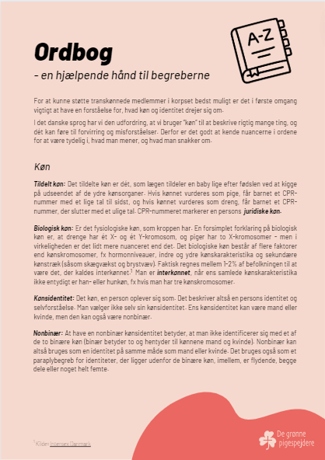
Køn og kønsidentitet
- en hjælpende hånd til begreberne
Tildelt køn: Køn givet af lægerne efter fødslen
Biologisk køn: Summen af kroppens fysiologi
Kønsidentitet: En del af en persons identitet og selvforståelse
Notes:
Startet med at skabe et fælles sprog

Slide 11
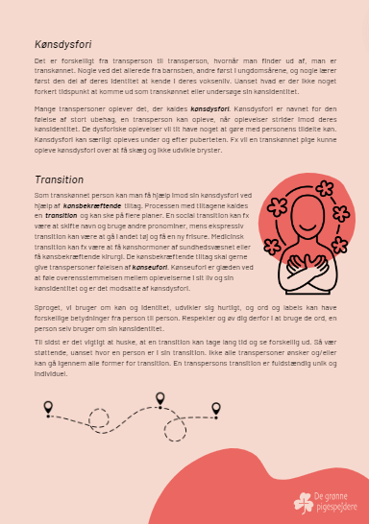
Køn og kønsidentitet
- en hjælpende hånd til begreberne
Ciskønnet: Når ens kønsidentitet stemmer overens med det tildelte køn
Transkønnet: Når ens kønsidentitet ikke stemmer overens med det tildelte køn
Nonbinær: Når ens kønsidentitet ikke passer ind i kasserne for ”mand” eller ”kvinde”

Slide 12
Køn og kønsidentitet
- en hjælpende hånd til begreberne
Pronominer: stedord
Dansk: Hun/hende – han/ham – de/dem – hen
Svensk: Hon/henne – han/honom – hen?
Norsk: Hun/henne – han/ham – hen?
Kønsdysfori: den følelse af stort ubehag, en transperson kan opleve, når oplevelser strider imod deres kønsidentitet.

Slide 13
Program
Velkommen og tjek ind
Aftaler om safer space
Køn og kønsidentitet
Køn og kønsidentitet hos De grønne pigespejdere
Pause
Gruppesnak om cases
Opsamling og tjek ud
Vigtigt!
Spørg endelig undervejs, hvis der er noget, du ikke forstår!

Slide 14
Køn og kønsidentitet
- Hos De grønne pigespejdere
Børne- og ungdomsorganisation
Ikke et vakuum, men
en del af samfundet
Åbenhed + frirum
Relevant, stærkt og frit
fællesskab for børn og unge
Alle roller er pigeroller!
Notes:
Følger et ansvar med til at hedde de grønne pigespejdere – så derfor skal vi tage stilling til det
Vigtigt at det er kommet indefra/nedefra fra medlemmer der gerne vil genfinde deres plads i korpset, end at det er en hovedbestyrelse der gør det fordi vi får kritik udefra

Slide 15
Køn og kønsidentitet
- Hos De grønne pigespejdere
Nyt samtalehæfte med fokus på kønsidentitet
Ordbog
Guide til pronominer
Fire gode råd til den gode samtale
Arbejdsgruppe med fokus på køn

Slide 16
Køn i Korpset
Initiativtageren, Marco, er selv nonbinær: agens
Fokusgrupper + interviews med transkønnede spejdere
Transparent og åben proces
Notes:
Kik: own voice, initiativtageren er selv nonbinær – agens, lavet indefra,
Fokusgrupper/ interviews – hæftet er også baseret på oplevelser
Forøsgt at være transparente og åbne i processen og invitereret ind

Slide 17
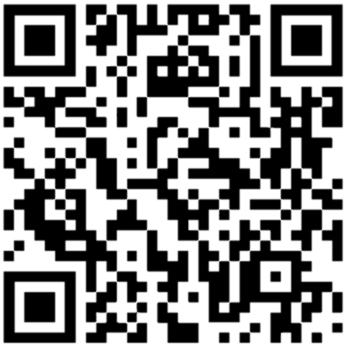
Her finder du samtalehæftet

Slide 18
Program
Velkommen og tjek ind
Aftaler om safer space
Køn og kønsidentitet
Køn og kønsidentitet hos De grønne pigespejdere
Pause
Gruppesnak om cases
Opsamling og tjek ud
Vigtigt!
Spørg endelig undervejs, hvis der er noget, du ikke forstår!

Slide 19
Pause

Slide 20
Spørgsmål?

Slide 21
Program
Velkommen og tjek ind
Aftaler om safer space
Køn og kønsidentitet
Køn og kønsidentitet hos De grønne pigespejdere
Pause
Gruppesnak om cases
Opsamling og tjek ud
Vigtigt!
Spørg endelig undervejs, hvis der er noget, du ikke forstår!

Slide 22
Cases
Om lidt bliver I præsenteret for tre forskellige cases, som I skal snakke om i grupper.
I får 15 minutter til at snakke sammen, og så samler vi op i plenum bagefter.

Slide 23
Find gerne hjælp i samtalehæftet

Slide 24
Case 1:
På en weekendtur kommer en af dine gamle tropspejdere, nu seniorspejder, til dig mens du står og rydder op, mens de andre ledere putter tropspejderne.
Spejderen fortæller i al fortrolighed, at hun igennem noget tid har gået og haft tanker om, at hun ikke føler sig som sine veninder og ikke føler, at hun er en pige eller kvinde. Du føler dig stolt ved, at hun er kommet til dig. Hvad siger du til hende?
Spejderen udtrykker tanker om køn og identitet. Tag en snak om hvad man kan sige og gøre for at vise sin støtte og vejlede spejderen.

Slide 25
Case 2:
Sommerferien nærmer sig, og du og dine med-tropledere skal planlægge årets sommerlejr. 19 ud af 23 tropspejdere i gruppen har allerede tilmeldt sig, de fordeler sig på fem årgange fra 3. til 8. klasse. Et spørgsmål melder sig, da en af jer kommer i tanke om, at Vita er transkønnet pige (pige som ved fødslen er tildelt kønnet dreng, men hvis identitet er pige). Det er ikke noget, I tænker på i hverdagen. Vita har været en del af smutteflokken i nogle år og er dette år rykket op som spejder, og hun skal nu afsted på sin første sommerlejr. Spørgsmålet, der melder sig, er, om der er nogen hensyn, I skal tage i planlægningen af sommerlejren?
Tag en snak om hvilke hensyn der kunne være, og hvordan I vil vise disse hensyn. Det kunne dreje sig om omklædning, sovepladser/telte, badetider.

Slide 26
Case 3:
Du og din patrulje havde en personlig snak en aften efter spejdermødet. En af spejderne fortalte, at de gerne ville komme ud som nonbinær overfor gruppen (en identitet der ikke kan beskrives som enten kvinde og mand). Spejderen ved ikke, hvordan de skal få det fortalt, og beder om din hjælp.
Tag en snak om hvordan du kan støtte og hjælpe en spejder, der er et sted i sit liv, hvor de er særligt følsomme.

Slide 27
Program
Velkommen og tjek ind
Aftaler om safer space
Køn og kønsidentitet
Køn og kønsidentitet hos De grønne pigespejdere
Pause
Gruppesnak om cases
Opsamling og tjek ud
Vigtigt!
Spørg endelig undervejs, hvis der er noget, du ikke forstår!

Slide 28
Spørgsmål, pointer og tanker
Nu får I først tre minutter til selv at tænke over dagens workshop
Så får I seks minutter til at snakke sammen to og to: hvad er den vigtigste pointe, I tager med jer fra dagens workshop?
Fælles opsamling og spørgsmål

Slide 29
Flere spørgsmål?
Skriv endelig til mig på asta@pigespejder.dk

Slide 30
Tak for denne gang!

Slide 31
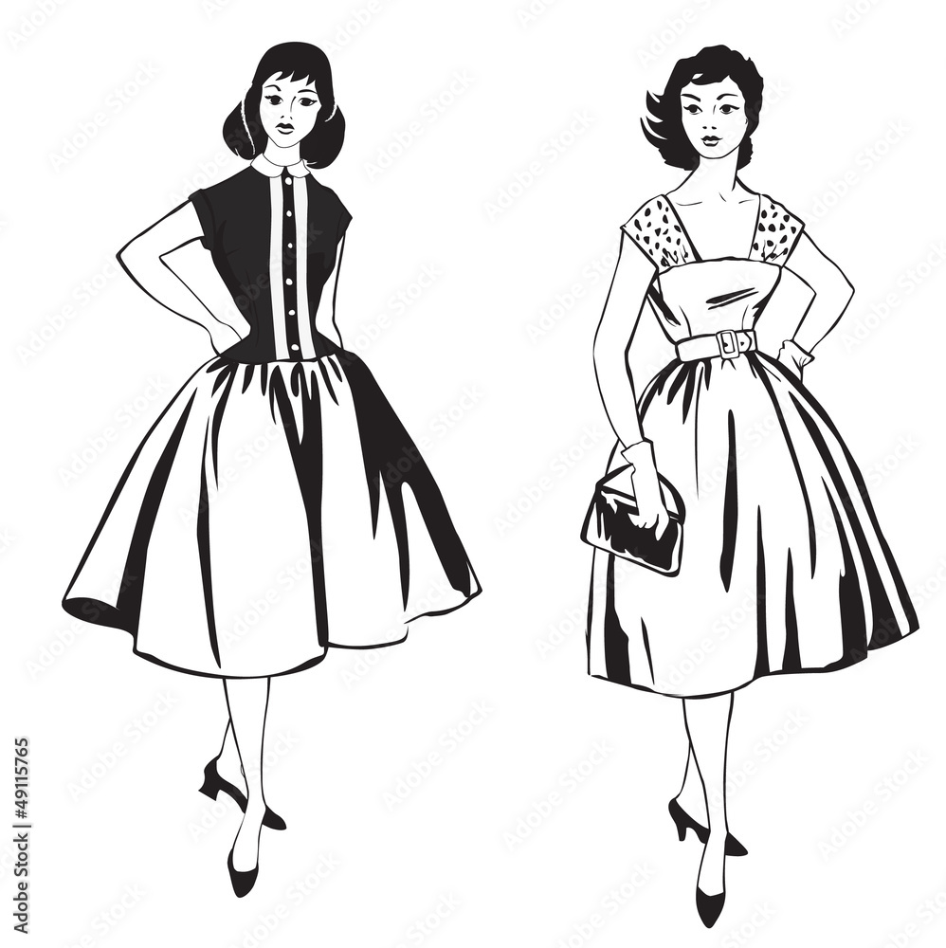
To poler
af definitioner
”Anna Hansen”
Identifikation
Ingen kan leve op til idealet

Slide 32
To poler
af definitioner
”Anna Hansen”
Identifikation
En ”rigtig” pige
For bredt → betydningsløst

Slide 33
To poler af definitioner
”Anna Hansen”
Identifikation
En ”rigtig” pige
Skal ”Anna Hansen” gælde for vores medlemsparagraf – når ”identifikationen” gælder for vores formål?
Alle roller er pigerolle

